Slide 1
Azure Storage
Input 2 · Tag 3
Notes:
Theorie: theorie/05-azure-storage.md

Slide 2



Drei Fragen an jeden Speicher
Wie?
Wie oft?
Überlebt es?
Block, Datei oder Objekt – das technische Modell
Hot, Cool, Cold, Archive – die Zugriffsebene
Bleiben die Daten, wenn die VM ersetzt wird?

Slide 3
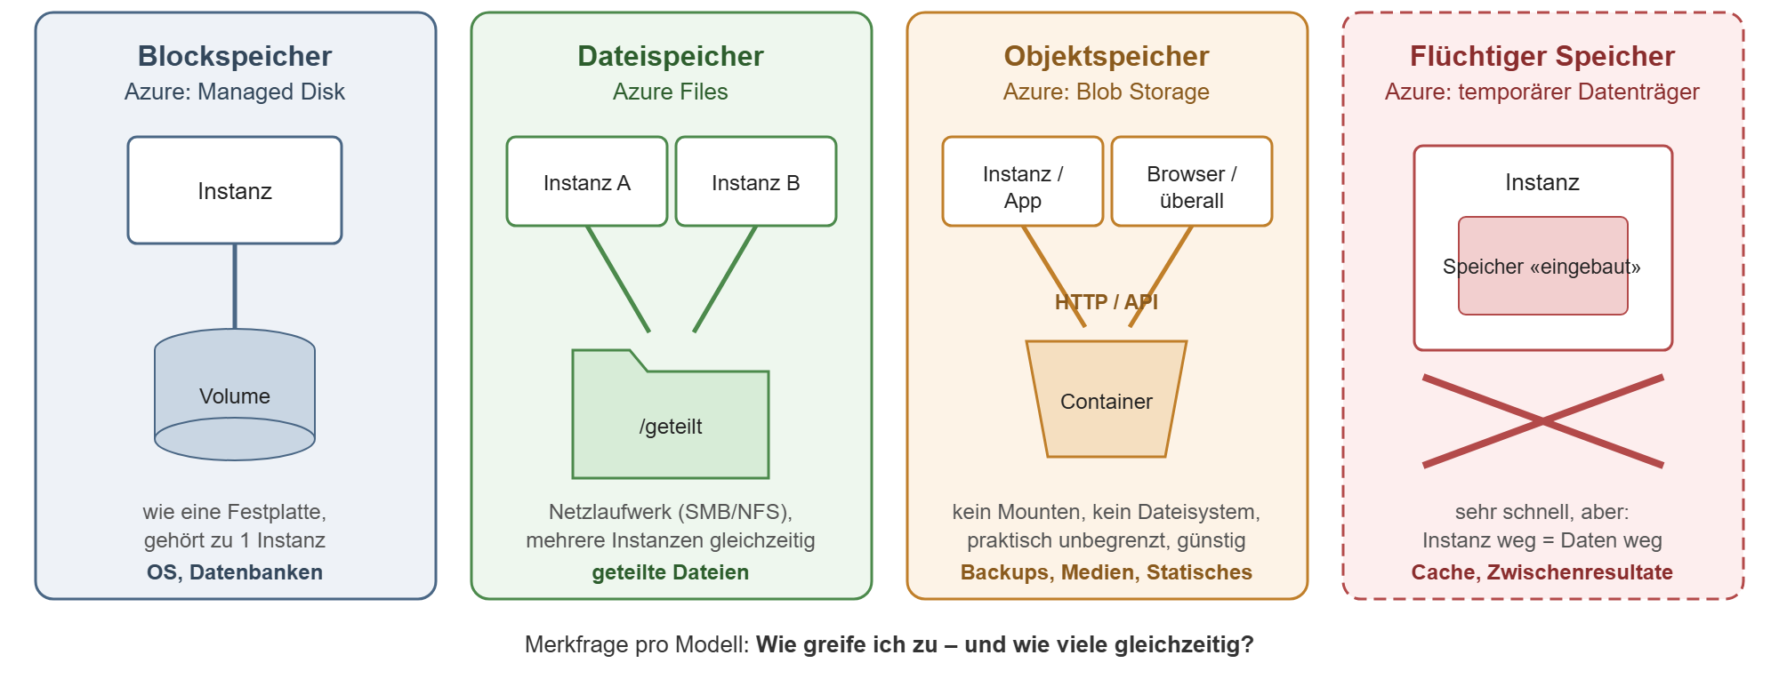
Technische Speichermodelle
Grafik: TBZ M346, für Azure angepasst

Slide 4
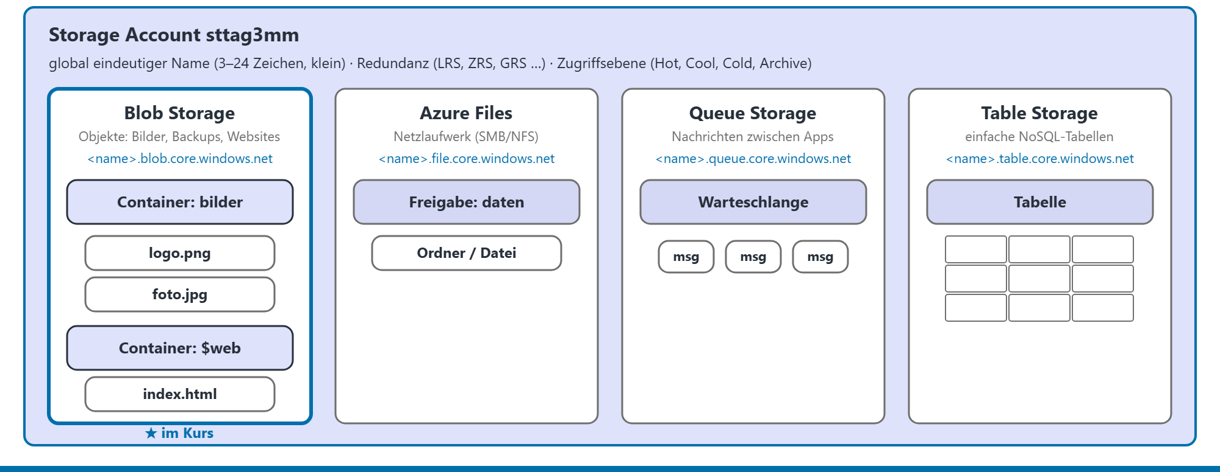
Der Storage Account
Notes:
Live-Demo: Storage Account anlegen, Container erstellen, Datei hochladen, URL zeigen.

Slide 5




Das musst du wissen
Name
Container und Blob
global eindeutig, 3–24 Zeichen, nur Kleinbuchstaben und Ziffern: sttag3mm
Container = Ordner, Blob = Datei. $web liefert eine statische Website aus.
Zugriff
Für Übungen
standardmässig privat. Zugriffsschlüssel (--auth-mode key) oder SAS-Token.
Standard_LRS, StorageV2 – günstig und reicht.

Slide 6
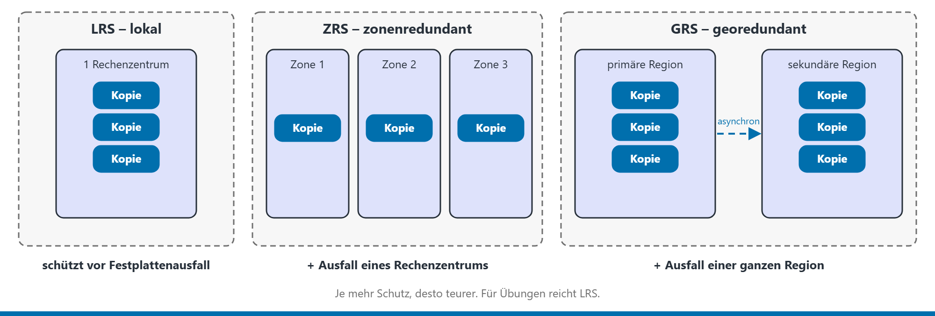
Redundanz: LRS, ZRS, GRS

Slide 7
Zugriffsebenen
Ebene | Zugriff | Mindestdauer | Speichern | Lesen | Beispiel
Hot | häufig | – | am teuersten | am günstigsten | Website-Dateien
Cool | selten | 30 Tage | günstiger | teurer | Backups der letzten Wochen
Cold | sehr selten | 90 Tage | noch günstiger | noch teurer | ältere Backups
Archive | fast nie | 180 Tage | am günstigsten | teuer, Stunden Wartezeit | gesetzliche Aufbewahrung
Je heisser, desto teurer pro GB. Je kälter, desto teurer pro Zugriff.

Slide 8
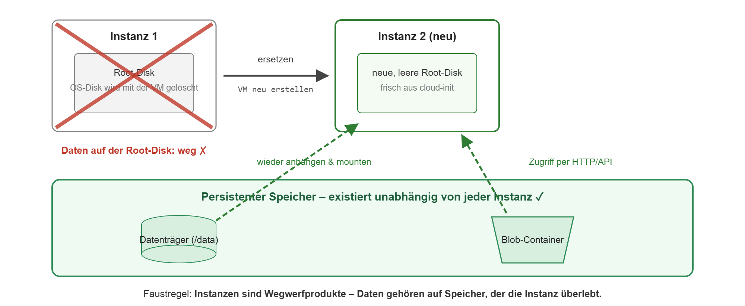
Persistenz: Was überlebt?
Grafik: TBZ M346, für Azure angepasst
Notes:
In der Cloud wird eine VM ersetzt statt repariert. Daten gehören auf Speicher, der unabhängig von der VM existiert.

Slide 9

Selbsttest
Erst selbst überlegen, dann mit dem Nachbarn vergleichen.
Bilder weg?
Name
Archiv
Eine Web-App speichert Bilder auf dem OS-Datenträger. Die VM wird neu erstellt. Was passiert?
Warum ist St-Tag3-MM kein gültiger Storage-Account-Name?
Jahresabschlüsse 10 Jahre aufbewahren, fast nie lesen – welche Ebene?
Notes:
Weg – besser Blob Storage. Nur Kleinbuchstaben und Ziffern. Archive.

Slide 10


Zum Nachlesen
Theorie im Repository
theorie/05-azure-storage.md
Microsoft Learn
Übersicht über Speicherkonten · Storage-Redundanz · Zugriffsebenen
TBZ M346
Speichermodelle (Texte und Grafiken übernommen, für Azure angepasst)

Slide 11
Jetzt du
Auftrag 3.4: Storage Account und Blob-Container

